Slide 1

VDGF12 PENDIDIKAN KEWARGANEGARAAN
IDENTITAS NASIONAL
Tim Dosen PKN Telkom University

Slide 2
PEMBAHASAN
TUJUAN PEMBELAJARAN
Pengertian Identitas Nasional
Konsep Bangsa Indonesia
Faktor-Faktor Pembentuk Identitas Nasional
Identitas Nasional Indonesia
Mahasiswa mampu menjelaskan konsep dasar dalam berkehidupan berbangsa dan bernegara Indonesia khususnya dalam penguatan identitas nasional

Slide 3
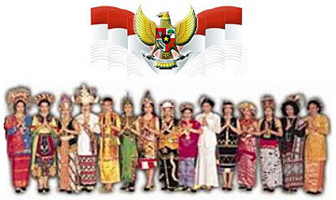
PENGERTIAN IDENTITAS NASIONAL
IDENTITAS berarti ciri-ciri, tanda-tanda, atau jati diri yang melekat pada seseorang atau sesuatu yang membedakannya dengan yang lain.
NASIONAL menunjuk pada sifat khas kelompok yang memiliki ciri-ciri kesamaan, baik fisik seperti budaya, agama, bahasa, maupun non-fisik seperti, keinginan, cita-cita, dan tujuan.
IDENTITAS NASIONAL adalah identitas suatu kelompok masyarakat yang memiliki ciri dan melahirkan tindakan secara kolektif yang diberi sebutan nasional.

Slide 4
KONSEP BANGSA
Ernest Renan
Otto Bauer
Sekelompok manusia yang memiliki kehendak bersatu sehingga merasa dirinya adalah satu.
Faktor utama yang menimbulkan suatu bangsa adalah kehendak bersama dari masing-masing warga untuk membentuk suatu bangsa
Suatu persatuan karakter/perangai yang timbul karena persatuan nasib.
menekankan pengertian bangsa dari karakter, sikap dan perilaku yang menjadi jatidiri bangsa yang terbentuk karena pengalaman sejarah budaya

Slide 5
BANGSA
Sosiologis Antropologis
Cultural unity
Persekutuan hidup masyarakat -- merasa satu kesatuan ras, bahasa, agama dan adat istiadat
(diikat oleh ikatan primordial)
Politis
Political unity
Suatu masyarakat dalam suatu daerah yang sama dan mereka tunduk pada kedaulatan negara sebagai kekuasaan tertinggi (diikat oleh kekuasaan politik, negara)

Slide 6


BANGSA INDONESIA
Presiden Soekarno menyatakan bahwa Bangsa Indonesia asalah seluruh manusia yang menurut wilayahnya telah ditentukan untuk tinggal bersama di wilayah nusantara dari ujung barat (Sabang) sampai ujung timur (Merauke) yang memiliki kehendak dan karakter yang telah menjadi satu
Tilaar mengemukakan bahwa bangsa Indonesia adalah suatu kesatuan sosial yang terdiri dari berbagai suku bangsa yang mendiami wilayah NKRI dan menjunjung bahasa persatuan bahasa Indonesia

Slide 7
FAKTOR-FAKTOR PEMBENTUK IDENTITAS NASIONAL
FAKTOR PEMBENTUK IDENTITAS
PRIMORDIAL
SAKRAL
TOKOH
KELEMBAGAAN
KESEDIAAN BERSATU
SEJARAH
PERKEMBANGAN EKONOMI

Slide 8
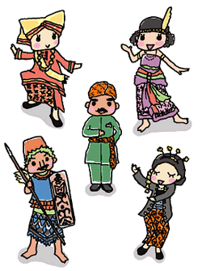
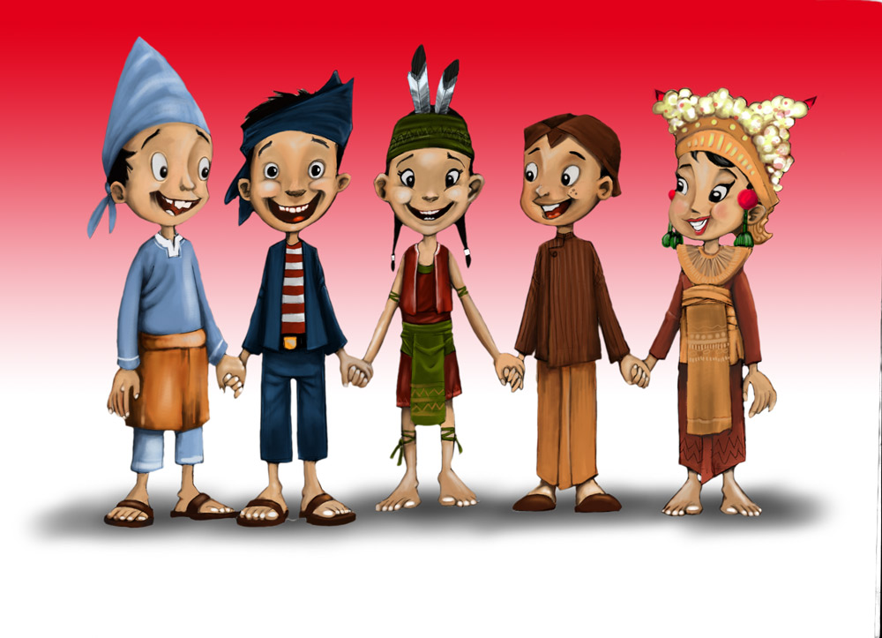
Primordial
kekerabatan,
suku bangsa,
daerah asal (home land),
Bahasa, dan
adat istiadat.

Slide 9

Sakral
Kesamaan agama yang dipeluk masyarakat atau ideologi doktriner yang diakui oleh masyarakat yang bersangkutan.
agama katholik membentuk beberapa negara di Amerika Latin;
Uni Soviet diikat oleh kesamaan ideologi komunis

Slide 10
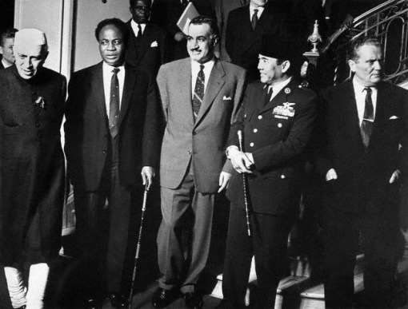
Tokoh
Kepemimpinan dari para tokoh yang disegani dan dihormati oleh masyarakat dapat menjadi faktor yang menyatukan bangsa negara.
Pandit Jawaharlal Nehru (PM India), Kwame Nkrumah (Presiden Ghana), Gamal Abdul Nasser (Presiden Mesir), Bung Karno, dan Tito (Presiden Yugoslavia).

Slide 11


Kesediaan bersatu dalam perbedaan (Unity in diversity)
kesediaan warga bangsa untuk setia pada lembaga yang disebut negara dan pemerintahnya tanpa menghilangkan keterikatannya pada suku bangsa, adat, ras, agamanya.

Slide 12

Sejarah
Persepsi yang sama diantara warga negara tentang sejarah dan pengalaman masa lalu mereka dapat menyatukan diri dalam suatu bangsa, seperti sama-sama menderita karena penjajahan

Slide 13

Perkembangan Ekonomi
akan melahirkan spesialisasi pekerjaan profesi sesuai dengan aneka kebutuhan masyarakat.
Semakin tinggi mutu dan variasi kebutuhan masyarakat, semakin saling tergantung diantara jenis pekerjaan. Semakin kuat ketergantungannya, semakin besar solidaritas dan persatuan masyarakat

Slide 14
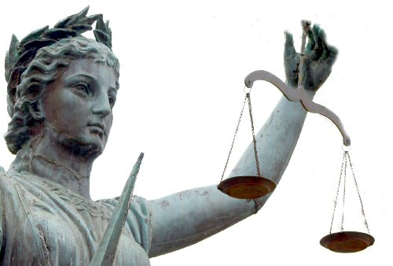

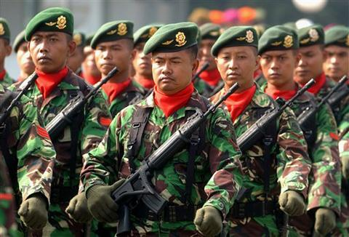
Kelembagaan
lembaga pemerintahan dan politik,
birokrasi,
angkatan bersenjata,
pengadilan, dan
partai politik.
Kerja dan perilaku lembaga politik dapat mempersatukan orang sebagai satu bangsa

Slide 15
IDENTITAS NASIONAL INDONESIA
Bahasa Indonesia sebagai bahasa persatuan
Sang merah putih sebagai bendera negara
Indonesia Raya sebagai lagu kebangsaan
Bhinneka tunggal ika sebagai semboyan negara
Burung Garuda sebagai lambang negara

Slide 16
Pancasila sebagai dasar negara
UUD 1945 sebagai konstitusi negara
Kebudayaan nasional
Konsepsi wawasan nusantara
NKRI yang berkedaulatan rakyat

Slide 17
TUGAS
MEMPRESENTASIKAN HASIL ANALISA IDENTITAS DERAH YANG DAPAT DIJADIKAN SEBAGAI IDENTITAS NASIONAL
Kelas dibagi dalam 7 kelompok dimana setiap kelompok mendapatkan salah satu dari Tema Sumatera, Jawa, Kalimantan, Sulawesi, Bali dan Nusa Tenggara, Maluku, Papua,
Setiap kelompok memilih salah satu budaya daerah yang berasal dari Tema yang didapatkan.
Menganalisis budaya daerah yang dapat diusulkan menjadi Identitas nasional
Mempresentasikan dengan mendemonstrasikan usulan budaya daerah yang dapat dijadikan sebagai identitas nasional

